Slide 1
Problema do Caixeiro viajante – n!
2! = 2
14! = 80.000.000
.000
3! = 6
4! = 24
17! =300.000.000
000.000
10! = 3.628.800

Slide 2
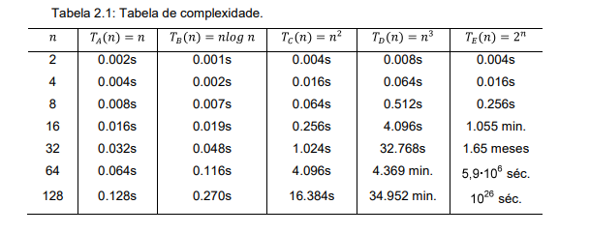
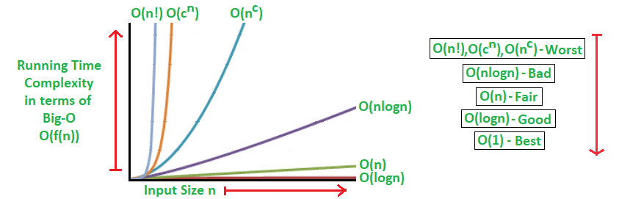

Slide 4
Problema das p-medianas Capacitado
Volume
Número de Paletes
Toneladas

Slide 5
Volume
Número de Paletes
Toneladas
Problema da Mochila
Problema da Designação

